Slide 1
Mémantine contre l’agitation en démence : une nouvelle piste?
Antoine Giard R1
Justine Lefèvre R1
www.logement-seniors.com

Slide 2
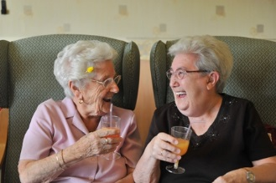
Conflit d’intérêt
Aucun conflit d’intérêt à déclarer
www.mutualite.fr

Slide 3
introduction
Agitation en démence :
Principal fardeau pour les aidants
Associée à pronostic sombre
Antipsychotiques atypiques (risperidone, olanzapine)
Seul traitement disponible
Effets indésirables importants, MORTALITÉ
Mémantine (antagoniste récepteur NMDA)
Approuvée pour le Tx de l’Alzheimer modérée à sévère (INESSS 2015)
Amélioration des Sx neuropsychiatriques (méta-analyse 2008)

Slide 4
PICO
P = Maladie d’Alzheimer
I = Mémantine
C = Placebo ou traitement standard
O = Diminution des symptômes d’agitation

Slide 5
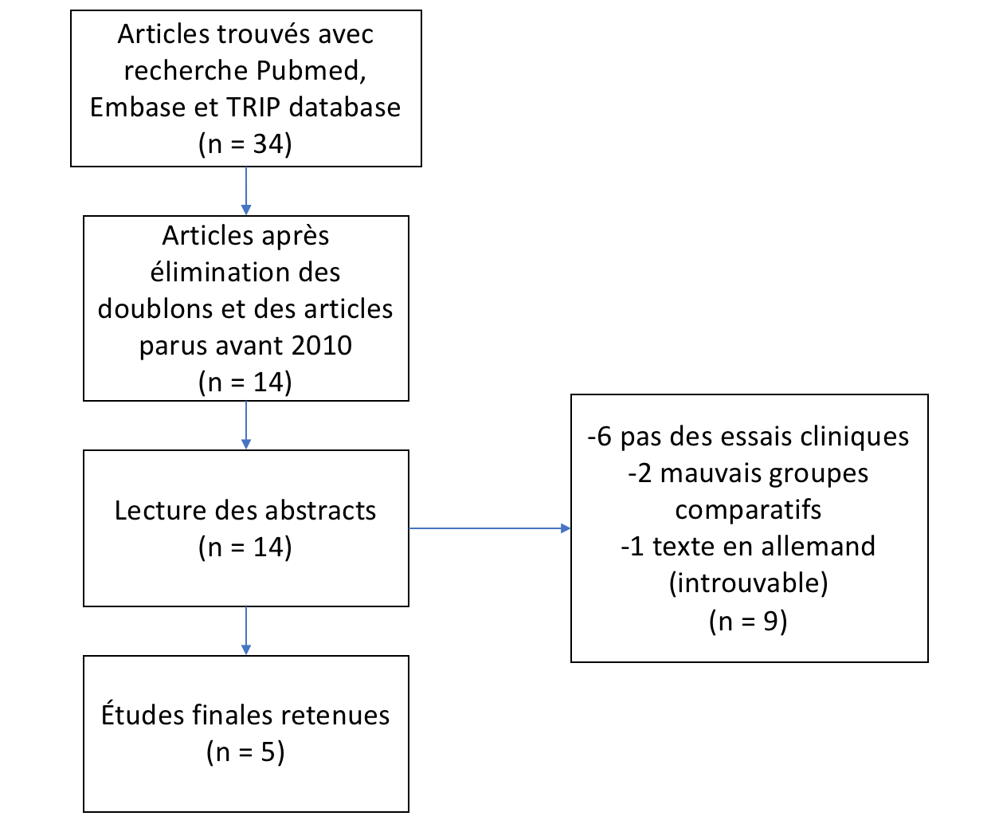
Méthodologie
1er mars 2018
PubMed et EMBASE :
"Alzheimer Disease"[Majr]
AND "Memantine"[Majr]
AND Agitation[All Fields]
TRIP database :
Population = Alzheimer ;
Intervention = Memantine ;
Comparaison = Vide ;
Outcome = Agitation.

Slide 6
Scores utilisés
CMAI (Cohen-Mansfield Agitation Score)
29 comportements, évalués selon leur fréquence sur 7 jours
Score maximal est de 203
Ex : griffer, mordre, bousculer

Slide 7
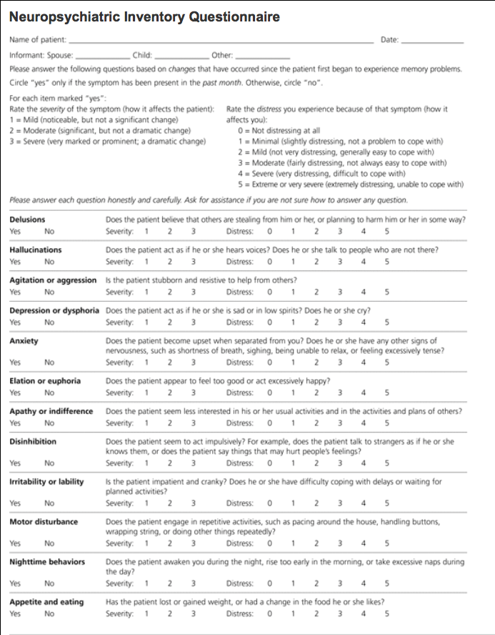
Scores utilisés
NPI (Neuropsychiatric Inventory) : 12 Sx neuropsychiatriques, selon
fréquence (/4)
sévérité (/3)
détresse vécue par l’aidant (/5)
Score total de 144
Ex : irritabilité, hallucination, anxiété, agitation, apathie, etc.

Slide 8
Biais d’observation majeur
Échelles utilisées : NPI, CMAI
Grande variabilité dans la mesure des résultats
Agitation = subjective
www.express.co.uk

Slide 9
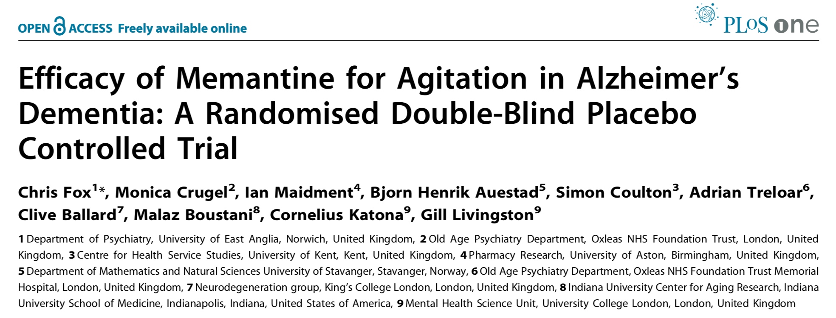
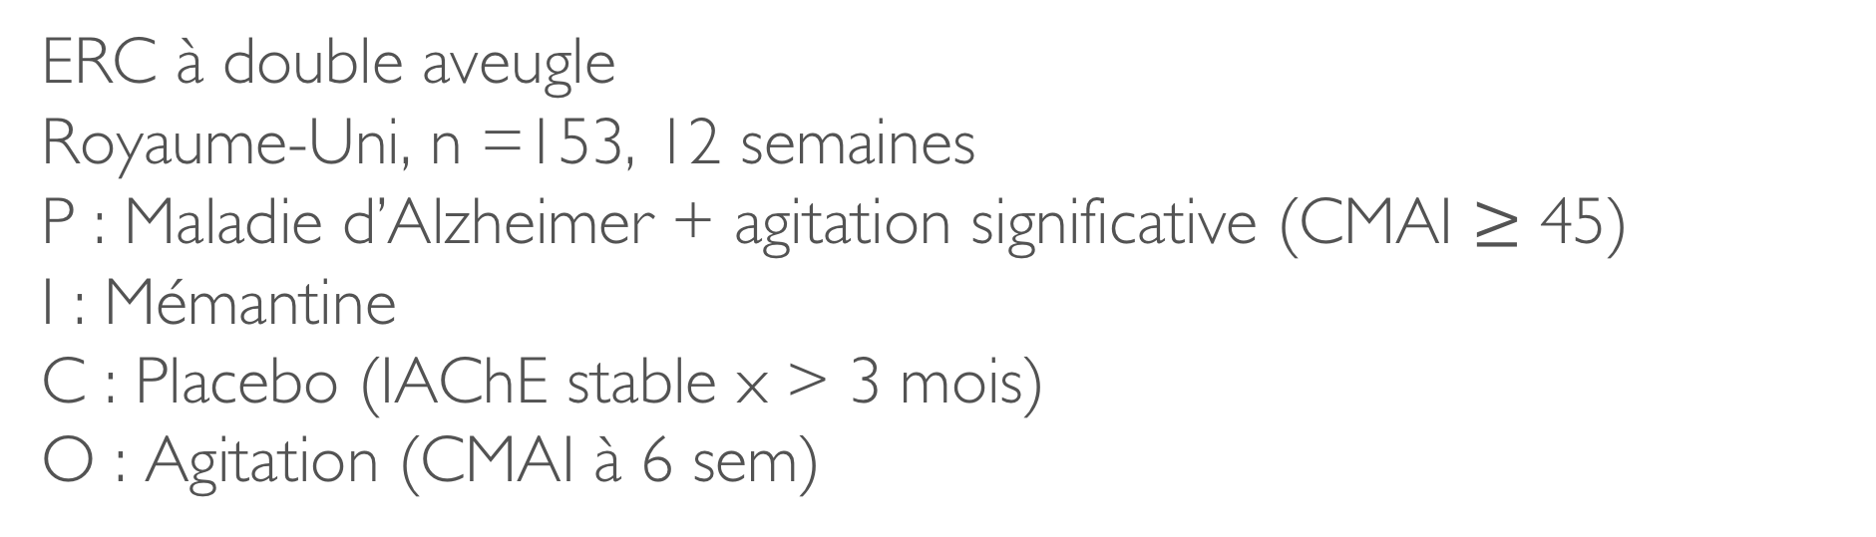
ERC à double aveugle
Royaume-Uni, n =153, 12 semaines
P : Maladie d’Alzheimer + agitation significative (CMAI $≥$ 45)
I : Mémantine
C : Placebo (IAChE stable x > 3 mois)
O : Agitation (CMAI à 6 sem)

Slide 10
Résultats : Pas de différence CMAI à 6 et 12 semaines
NPI agitation/agressivité à 6 sem
[-2,1 (-4,0 à -0,2) p=0,03]
Forces
ERC, double aveugle
Bonne puissance
Analyse en intention de traiter
Méthode de sélection et randomisation bien expliquées
Faiblesses
Critères d’exclusion exhaustifs (HTA mal contrôlée, convulsions, TCC, IM, etc.)
Financée par Lundbeck

Slide 11
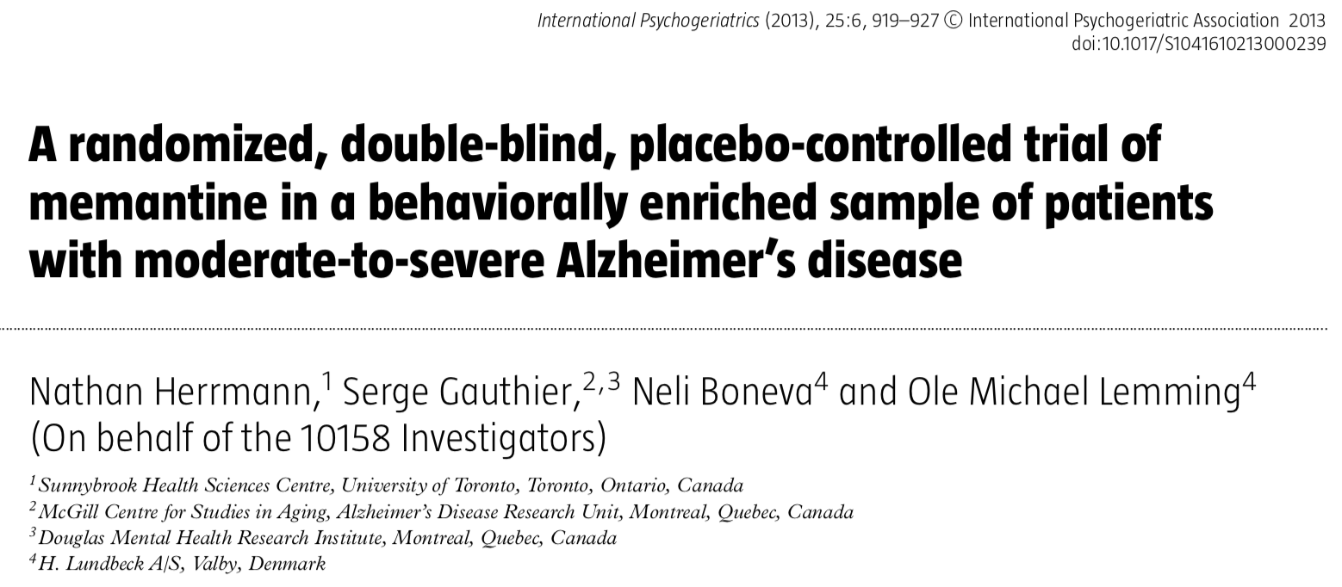
ERC à double aveugle
Canada, n =369
P : Maladie d’Alzheimer + agitation (NPI ≥ I3 + NPI agitation ≥ 1)
I : Mémantine
C : Placebo (IAChE stable x > 3 mois)
O : Agitation (NPI à 4, 6, 12, 18 et 24 sem)

Slide 12
Résultats : Pas de différence NPI à 24 sem
1,23 (-1,75 à 4,21) p = 0,42
Forces
ÉRC, double aveugle
Faiblesses
Puissance insuffisante – échantillon trop petit, étude terminée précocement
Randomisation par le sponsor, recrutement par les auteurs
Groupes ± similaires (gr mémantine reçoit + d’antipsychotiques)
Analyse per protocole – peut détruire la comparabilité des groupes
Financée par Lundbeck, auteurs employés à temps plein
Critères d’exclusion exhaustifs (ex : démence compliquée d’une autre maladie organique)

Slide 13
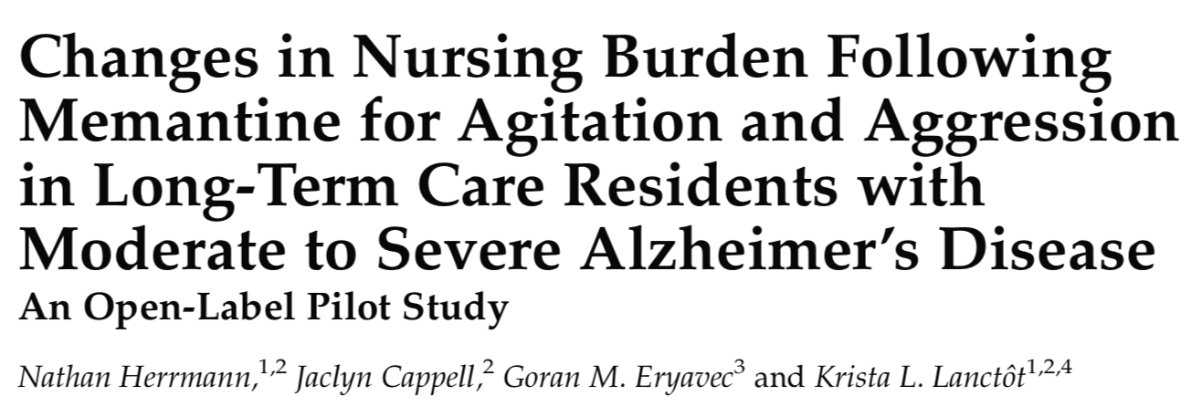
Essai clinique, sans groupe témoin
Montréal, n=31, 3 mois
P : Alzheimer modéré à sévère + NPI agitation ≥ 1
I : Mémantine
C : Pas de groupe témoin
O : Réduction des symptômes d’agitation & impact sur fardeau infirmier

Slide 14
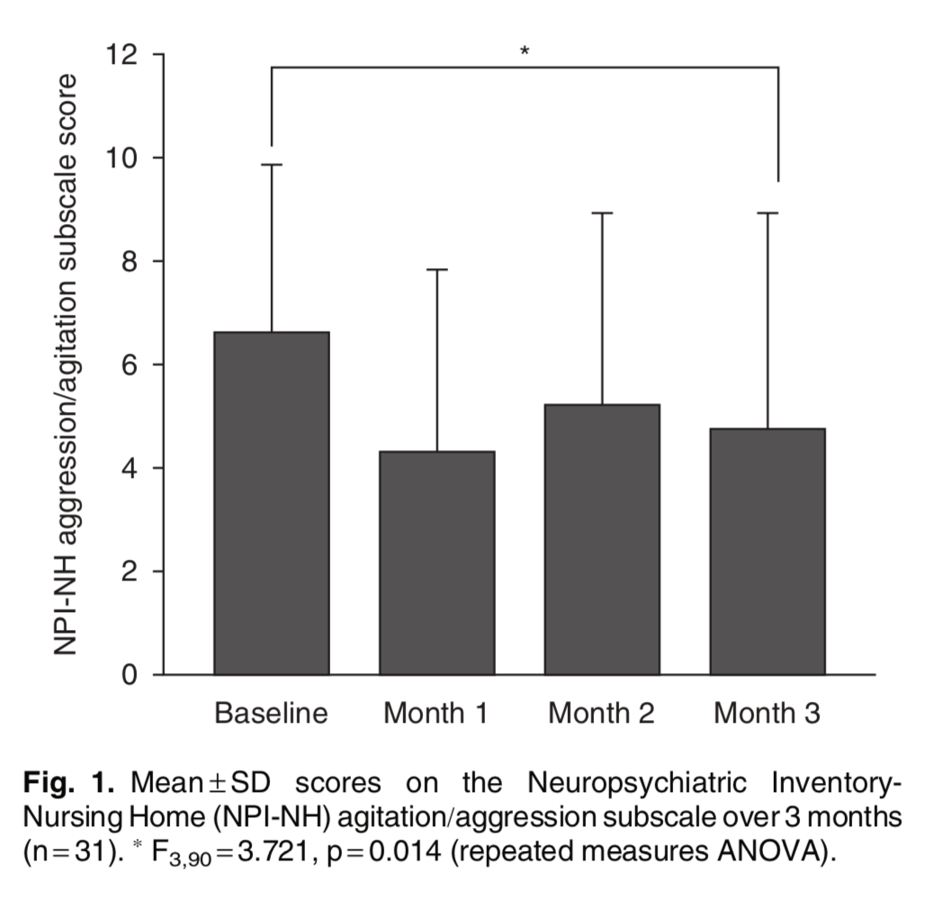
Résultats : ↓ Agitation NPI-NH et CMAI
Faiblesses
Pas de groupe comparatif
Petit échantillon (n=31)
3 patients (sur 31) retirés car augmentation de l’agitation
Étude financée par Lundbeck et Hermann a reçu des honoraires
Forces
Population en CHSLD
Intention de traiter
Issue clinique pertinente

Slide 15
ERC, ouvert
Corée du Sud, n=206
P : Alzheimer probable
I : Thérapie combinée de timbre de Rivastigmine et de comprimé de Mémantine
C : Monothérapie de timbre de Rivastigmine
O : Évaluer la tolérabilité et l’efficacité de la thérapie combinée

Slide 16
Résultats : ↑ agitation dans le groupe avec mémantine (K-CMAI)
+2.26±9.5 p=0,040
Forces
Grand échantillon
Randomisation par ordinateur
Populations similaires
Analyse intention de traiter
Faiblesses
Taille de l’étude déterminé pour évaluer tolérabilité
Pas contrôlé pour le niveau d’agitation de base
Utilisation concomitante de médication antipsychotique

Slide 17
ERC ouvert
Corée du Sud, n=206, 24 semaines
P : Alzheimer probable
I : Thérapie combinée de timbre de rivastigmine et de comprimé de mémantine
C : Monothérapie de timbre de rivastigmine
O : Évaluer l’effet sur l’agitation de la thérapie combinée

Slide 18
Résultats : ↑ agitation dans le groupe avec mémantine
(Score K-CMAI total et Sx B)
2.26±9.5 p=0,040 et 1.23±4.8 p0.027
Forces
Grand échantillon (n=147)
Populations similaires
Faiblesses
Analyse post-hoc
Beaucoup de modifications des données → Modification des facteurs du CMAI : Sx A (agressifs) et B (non agressifs)

Slide 19
Résultats
 | Issue primaire | Issue secondaire
Fox et al., 2012 | Pas de différence CMAI à 6 et 12 semaines | ↓ NPI agitation/agressivité à 6 sem
Herrmann et al., 2013 | Pas de différence NPI à 24 sem | Pas de différence CMAI, à 24 sem
Yoon et al., 2017 | ↑ agitation CMAI-K dans groupe avec mémantine | Sx A : Pas de différence Sx B : ↑ agitation dans groupe avec mémantine
Choi et al., 2011 |  | ↑ agitation CMAI-K dans groupe avec mémantine
Herrmann et al., 2011 | ↓ Agitation NPI-NH | ↓ Agitation CMAI

Slide 20
Discussion et conclusion
Cette revue de la littérature ne permet pas de conclure à l’efficacité de la mémantine pour le traitement de l’agitation chez les patients atteints d’Alzheimer
Résultats contradictoires
Signification clinique ?
Faiblesses de notre revue :
Inclusion d’études de pauvre qualité
Limitée aux plus récentes études (x 2010)
Uniquement les données publiées
Besoin d’autres ERC de grande envergure

Slide 21

Merci ! Questions?
http://www.monsterchildren.com/29858/7-things-old-people-do-that-ive-decided-to-adopt/

